Slide 1

6VELIČANSTVENIH koraka do informacija i znanja
Model Dječjeg odjela Narodne knjižnice „Petar Preradović” Bjelovar za usvajanje informacijske pismenosti kod djece osnovnoškolske dobi
Branka Mikačević, mag. bibl.
Vjeruška Štivić, mag. bibl.

Slide 2
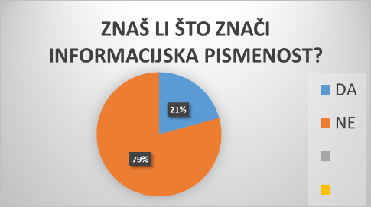
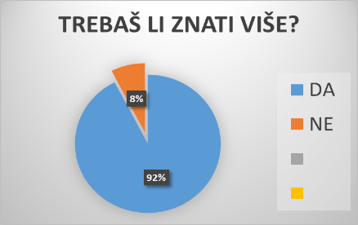
Nova usluga/program Dječjeg odjela
Knjižnica – mjesto cjeloživotnog učenja
Anketa
Prema Big6
Notes:
Upitnik je sadržavao 5 pitanja, a uzorak su bili ispitanici od 3. razreda osnovne škole do 4. razreda srednje škole
Ispunjenim upitnicima došli smo do podataka da se ispitanici nisu susreli s pojmom informacijske pismenosti, a oni koji i jesu miješaju pojam s informatičkom pismenošću

Slide 3
Wordpress platforma
Open Source projekt - bez plaćanja licence.
Content management system (sustav za upravljanje sadržajem)
Korišteni programi:
WampServer (za pokretanje Web servera na računalu) - available for free (under the GPL license)
Adobe Dreamweaver (profesionalni softver za izmjenu ili kreiranje web stranica)
Notes:
Open Source projekt - na cijeloj zemaljskoj kugli postoje stotine ljudi koje rade na njemu. To također znači da ste slobodni koristiti ga za bilo što bez plaćanja ikakve licence i brojnih drugih važnih sloboda.
Započeo samo kao blog sustav, ali je evoluirao u to da se može koristiti kao punokrvni content management system (sustav za upravljanje sadržajem) i puno više od toga koristeći tisuće dodataka, widgeta i tema, WordPress je limitiran samo vašom maštom.

Slide 4
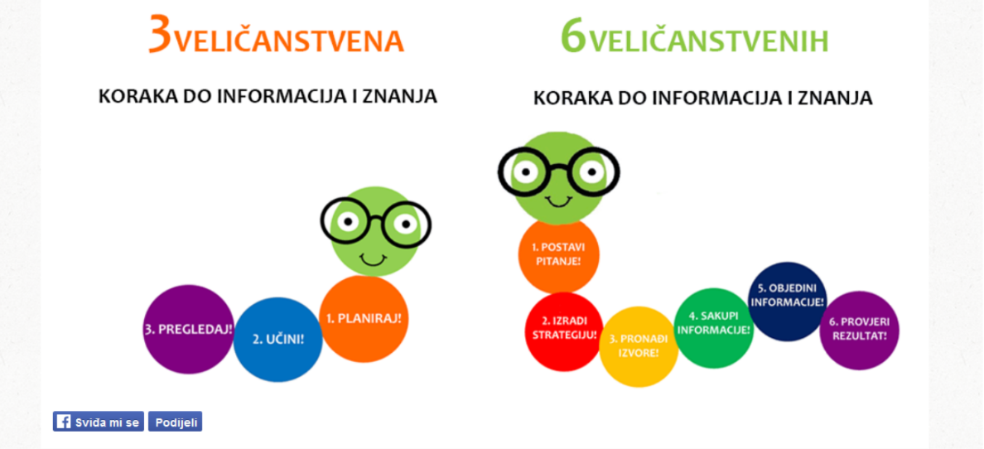
http://djecji.knjiznica-bjelovar.hr/

Slide 5




Hvala na pažnji!

